Slide 1
PS Automation
למה זה הכרחי
מהעבודה הידנית לניהול מרכזי, מהיר ובטוח — התיק העסקי לכלי
כלי אימות תשתיות פנימי • HIPER Global • 2026

Slide 2
הבעיה
העבודה הידנית כיום — מה זה באמת עולה
● התחברות ידנית לכל שרת בנפרד — iDRAC / ESXi / Red Hat — שרת-שרת, בלי יוצא מן הכלל.
● צילומי מסך ותיעוד ידניים: פתיחת Word, הדבקה, כתיבת כותרת מתאימה — וחזרה על זה שוב ושוב, לכל שרת ולכל בדיקה.
● טעויות אנוש בלתי נמנעות: צילום שנשכח, צילום שגוי, כתובת IP שהוקלדה לא נכון.
● תלות מלאה בזיכרון ובניסיון של איש הצוות שמריץ — אין תקן אחיד ואין רישום מרכזי של מה נעשה, מתי ועל ידי מי.
● פעולות הרסניות (כיבוי שרתים, בניית RAID) שנעשות ידנית שרת-שרת — בלי בדיקת מוכנות ובלי אישור כפול.
2
PS Automation • HIPER Global

Slide 3
המחיר
כמה זמן זה עולה בפועל — לכל שרת
iDRAC Report
6
דק' נחסך לשרת
אוטו' 2 · ידני 8
VMware ESXi Report
9
דק' נחסך לשרת
אוטו' 4 · ידני 13
Configure RAID1
10
דק' נחסך לשרת
אוטו' 10 · ידני 20
MDE/ATP Validation
9
דק' נחסך לשרת
אוטו' 3 · ידני 12
לדוגמה: בניית RAID1 על 10 שרתים = כ-200 דקות עבודה ידנית, מול כ-20–30 דקות בפועל (במקביל).
המספרים הם הערכה שמרנית (ידני פחות אוטומטי, לשרת בודד) המבוססת על ניתוח כל אוטומציה בפועל — לא כוללת את הרווח הנוסף מהרצה מקבילה על עשרות שרתים בבת אחת.
3
PS Automation • HIPER Global

Slide 4
הסיכון
מה עוד עומד על הכף, מעבר לזמן
● אחידות: כל שרת מטופל באותה הבדיקה, באותו הסדר, בכל פעם — בלי תלות במי שמריץ.
● מניעת טעויות אנוש: אין יותר צילום מסך שנשכח או כתובת שהוקלדה לא נכון.
● תיעוד מלא לכל הרצה (Audit): מי הריץ, מתי, על אילו שרתים, ומה התוצאה — לוג מלא ודוח פר-שרת.
● בדיקת מוכנות (Pre-flight) ואישור כפול לפני כל פעולה הרסנית — לא ניתן להריץ RAID / כיבוי בטעות.
● המשכיות תפעולית: הידע לא נעול בראש של איש צוות אחד — הוא מוטמע באוטומציה עצמה.
4
PS Automation • HIPER Global

Slide 5
הפתרון
PS Automation
● אפליקציית Web פנימית אחת שמאחדת 17 אוטומציות תחת ממשק ניהול יחיד.
● אשף מודרך: בחירת אוטומציה, הגדרת שרתים, בדיקת מוכנות, ואישור והרצה.
● הרצה מקבילה על עשרות שרתים בבת אחת — במקום שרת-שרת.
● מעקב חי בזמן אמת: קונסולה, סטטוס פר-שרת, וחלונית מעקב צפה בכל מסך.
● דוחות והיסטוריה מלאה נשמרים אוטומטית לכל הרצה, ללא מאמץ נוסף.
5
PS Automation • HIPER Global

Slide 6
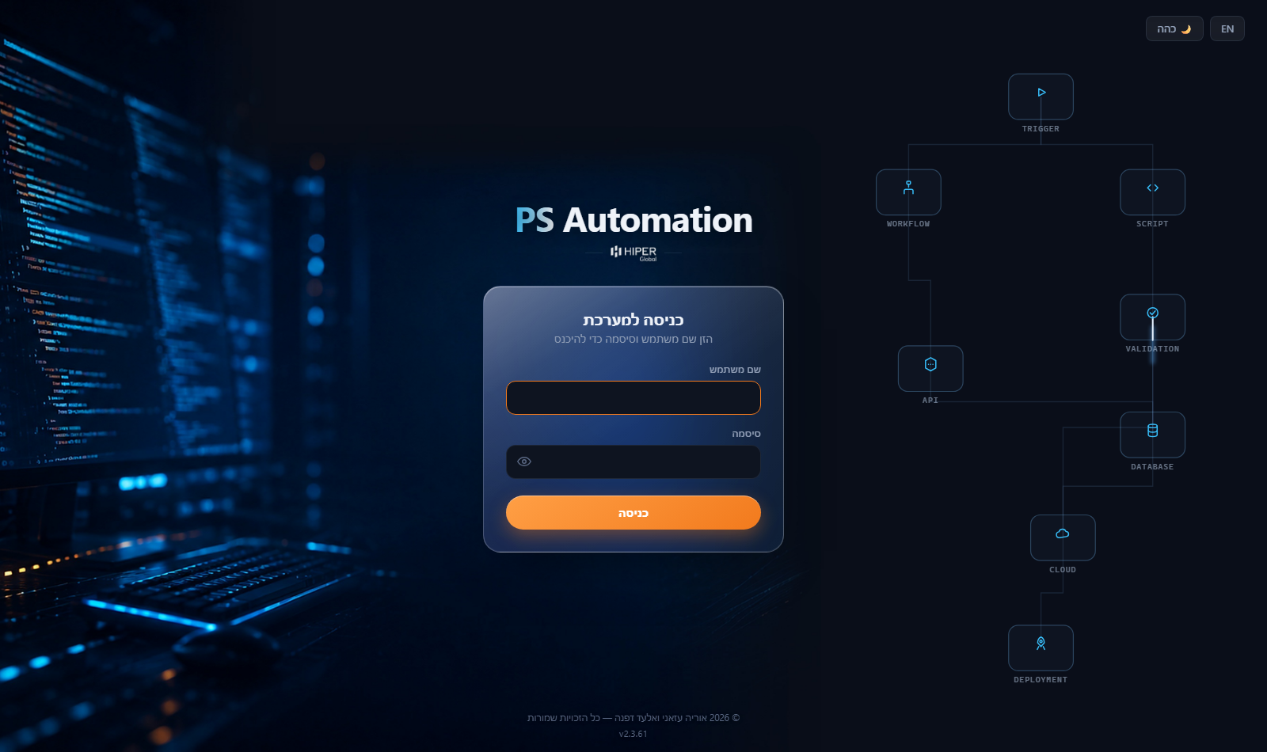
ממשק
התחברות מאובטחת
● עיצוב Liquid Glass מותאם אישית — לא תבנית גנרית.
● דיאגרמת זרימה חיה שמראה את תהליך העבודה מאחורי הקלעים.
● חסימה אוטומטית אחרי ניסיונות כושלים, וניתוק בזמן חוסר פעילות.
מסך ההתחברות האמיתי של האפליקציה
6
PS Automation • HIPER Global

Slide 7
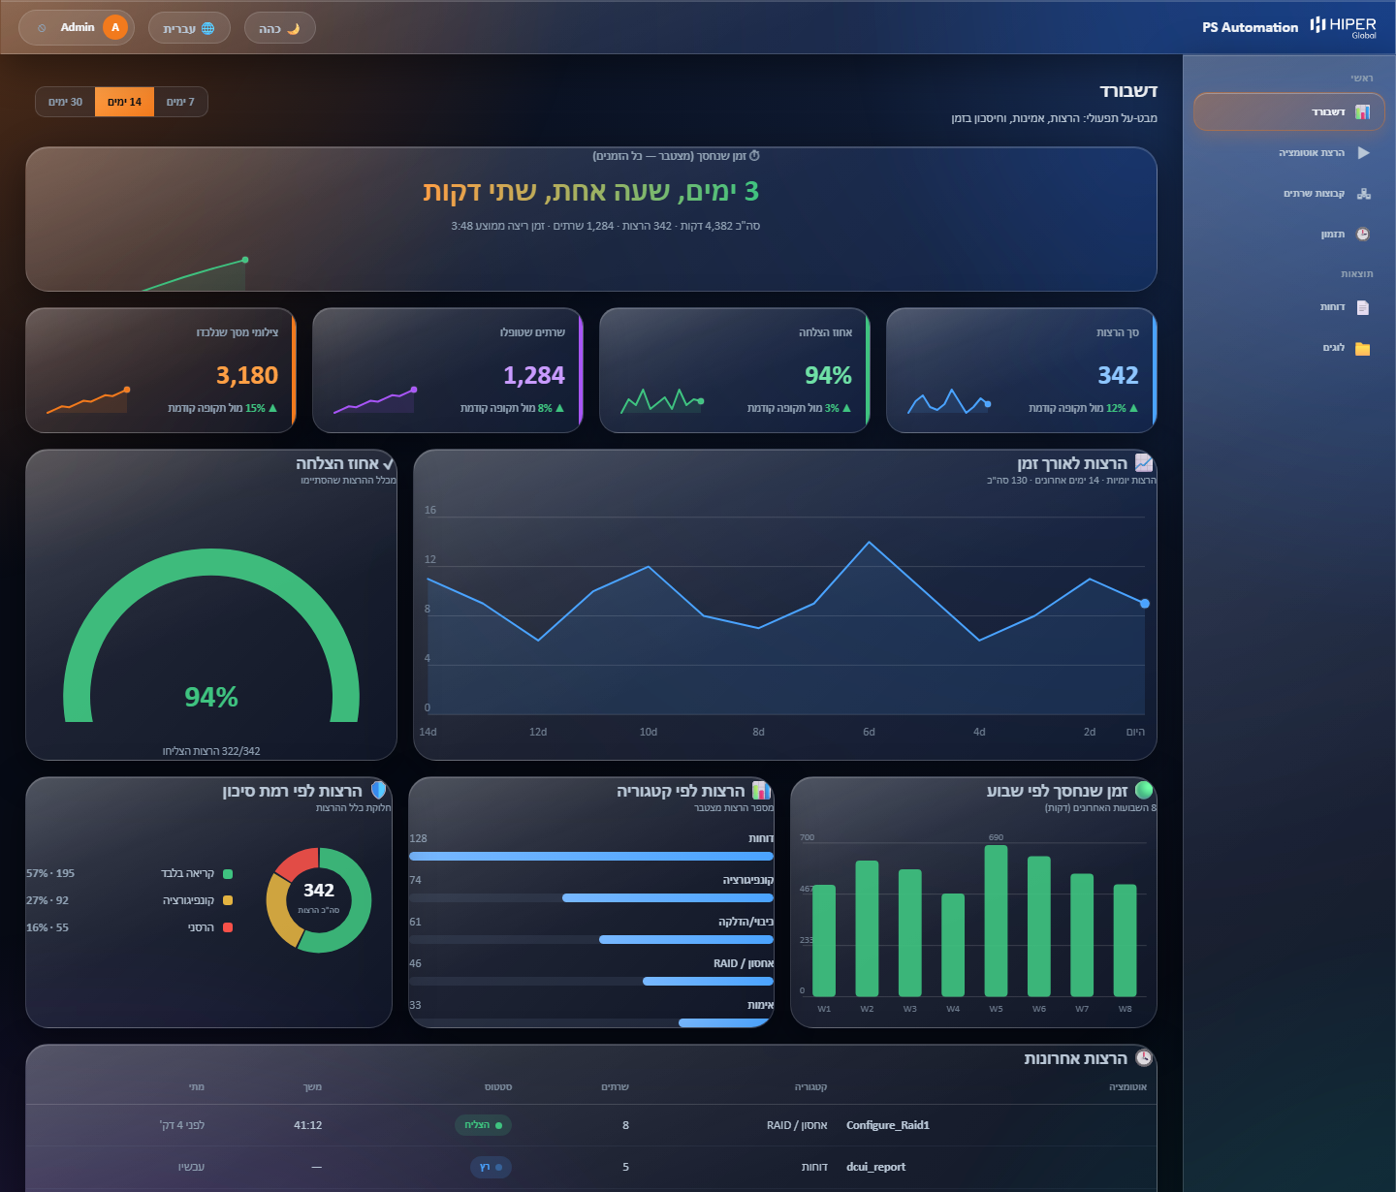
לוח בקרה
כל המידע במקום אחד
● זמן שנחסך — מספר מצטבר שלא מתאפס, בפירוק קריא לימים/שעות/דקות.
● אחוז הצלחה, הרצות לפי קטגוריה ולפי רמת סיכון — בזמן אמת.
● טבלת הרצות אחרונות עם קישור ישיר ללוגים ולדוחות.
לוח הבקרה האמיתי של האפליקציה
7
PS Automation • HIPER Global

Slide 8
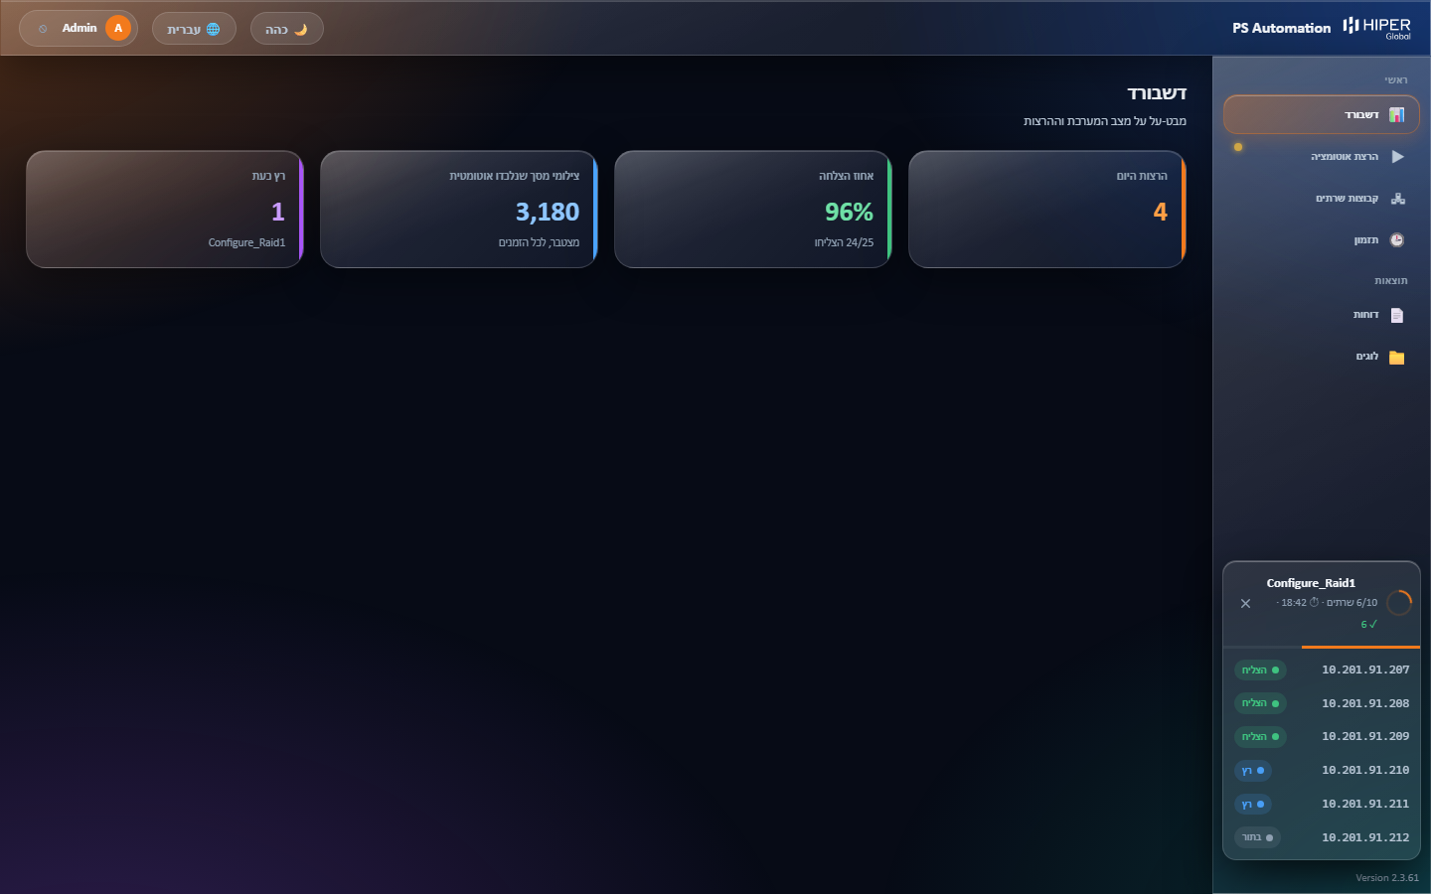
מעקב חי
כמו Jenkins — בזמן אמת, מכל מסך
● רואים כל שרת בזמן אמת: מתחבר / רץ / הצליח / נכשל.
● חלונית צפה שמלווה אותך לכל דף באפליקציה — לא רק במסך ההרצה.
● לחיצה על הכותרת קופצת ישר למסך המלא; X עוצר או סוגר.
חלונית ההרצה החיה של האפליקציה
8
PS Automation • HIPER Global

Slide 9
השפעה
זמן שנחסך — מדיד, מצטבר, אמין
זמן שנחסך (מצטבר — כל הזמנים)
לדוגמה: 3 ימים, שעה אחת ו-2 דקות
נספר אוטומטית בכל הרצה, ונשאר לתמיד: (זמן ידני − זמן אוטומטי) × מספר השרתים שהצליחו. הרצה עם כשל, אפילו בשרת בודד, מוסיפה 0 — המספר משקף רק חיסכון אמיתי ומאומת.
המספר מוצג בדשבורד בפירוק קריא — דקות, שעות וימים — כדי שגם הנהלה שאינה טכנית תראה בבירור כמה זמן עבודה נחסך בפועל.
9
PS Automation • HIPER Global

Slide 10
אבטחה
אמינות שאפשר לסמוך עליה
● אין סיסמאות בטקסט גלוי בשום מקום בקוד — קרדנצ'יאלס מוצפנים ונטענים רק בזיכרון בזמן ריצה.
● אישור כפול (Double-Confirm) חובה לפני כל פעולה הרסנית — כיבוי, RAID, ושינויי קונפיגורציה קריטיים.
● בדיקת מוכנות (Pre-flight) לפני כל הרצה: זמינות שרתים, סביבת עבודה, וכלים נדרשים.
● היסטוריה מלאה ובלתי הפיכה: כל הרצה, כל שרת, כל תוצאה — נשמרים ללא צורך במעקב ידני.
● מנעולי Login עם חסימה אחרי ניסיונות שגויים, וניתוק אוטומטי בזמן חוסר פעילות.
10
PS Automation • HIPER Global

Slide 11
בהמשך
מה חדש, ולאן זה מתפתח
● Configure Raid — כלי אינטראקטיבי חדש: קורא את כל הדיסקים בשרת, ומראה מיקום וגודל בפועל.
● בחירה חופשית של RAID 0 / 1 / 5 / 6 / 10, ובניית כמה מערכים במקביל על אותו שרת — בלי אפשרות לבחור דיסק פעמיים.
● חלונית מעקב חיה (Job Tray) הזמינה מכל מסך באפליקציה — לא רק בתוך מסך ההרצה.
● מדד "זמן שנחסך" חדש בדשבורד, קבוע לתמיד (לא מתאפס בעדכוני גרסה).
● בתכנון: הרחבת הכלי ללקוחות Nova ו-Applied, ולוח בקרה מתקדם בסגנון Grafana.
11
PS Automation • HIPER Global

Slide 12
תודה על ההקשבה
זמינים להדגמה חיה של הכלי בכל שלב
PS Automation • HIPER Global

